Slide 1
Git 201
Advanced Source Version Control
Solving and preventing common problems with git

Slide 2
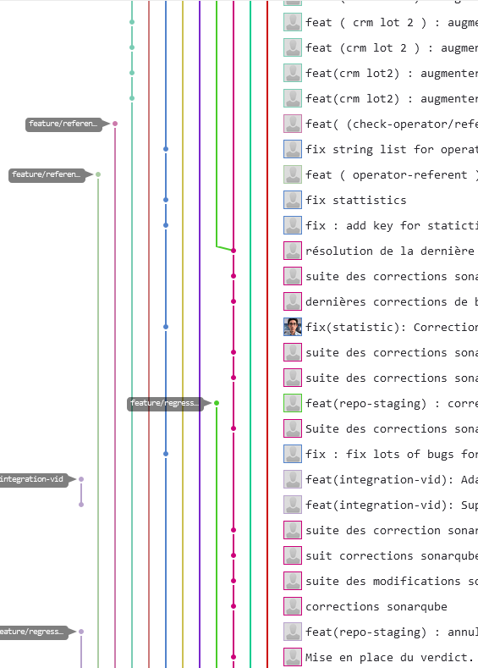
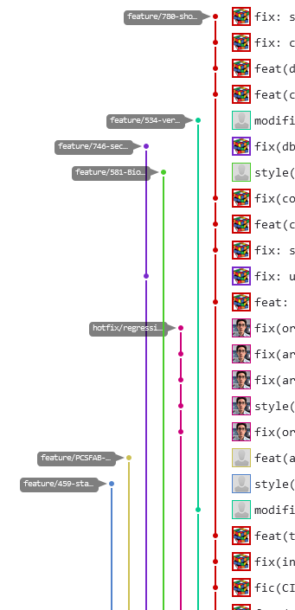
Introduction
Être un spécialiste git, c’est quoi ?
Notions de base
Objectifs
  Problèmes courants
  Solutions
  Prévention
Notes:
* Présentation perso
* Mise au point sur ce que j’estime être le niveau cible de cette classe
Du coup, survol des acquis : c’est quoi le file versioning ? c’est quoi un commit ? C’est quoi « décentralisé » ? Mais sans trop se prendre la tête pour l’instant
Objectifs de ce cours / TD
On va survoler des problèmes quotidiens, pas des trucs de malade hyper exotiques, pour commencer
On va donner des outils pour se sortir de ces problèmes courants
Et on va faire des remarques sur comment on pourrait les éviter en premier lieu (méthodologie, mais aussi meilleurs outils)
Un truc fondamental : on fait tout à la main, parce qu’on est là pour apprendre !

Slide 3
Git : développement solo
Comment faisait-on avant ?
Revenir en arrière
  Save-scumming, fichier_test_01.c, Ctrl+Z
Expérimenter avec son code
Faire des sauvegardes
  Règle des 3 2 1
Notes:
La grande question !
Illustrer avec des exemples, pas forcément directement du code.
Photoshop et ses deux niveaux de CtrlZ, save-scumming dans les jeux vidéos
Rappel : git c’est surtout pour du CODE donc des fichiers texte, facilement compressibles. Problème possible avec le dev moderne qui utilise beaucoup de fichiers autres (par ex : ma pres PPTX, mes images, etc)
Pour faire des expériences avec son code, comment on faisait ? Sauvegarde en l’état et copie dans un nouveau répertoire
Et bien sûr, comment on faisait pour ne pas perdre tout ses projets ? Exemple la fois où j’ai perdu tout mon boulot et j’ai dû le refaire la veille au soir :/
Au moins 3 copies, au moins 2 media, au moins 1 off-site (et même comme ça, exemple de l’incendie datacenter OVH à Strasbourg en 2021, ou le datacenter du gouvernement Coréen en 2025)
>> Aujourd’hui on va se concentrer sur le dev solo

Slide 4
Git : développement en équipe
Gestion de la collaboration
  Partage réseau ? Marquage des fichiers ? Transfert manuel ? Chacun dans son coin ?
Gestion des versions déployées chez les clients
  Sauvegarde du code source envoyé et mise de côté
On faisait du versioning ! Mais à la main.
Notes:
On bosse rarement solo… sauf moi qui semble avoir passé ma carrière ainsi ?
L’enfer c’est les autres. Mais ne soyez pas fainéant et apprenez les bonnes méthodes de travail si vous pouvez, un minimum.
COMMUNIQUEZ ! PARLEZ-VOUS !
Comment on gère la collaboration avec d’autres personnes ? D’un point de vue purement technique / physique déjà,
mais aussi au niveau organisation.
Plus une ressource est partagée avec des collègues, plus il faut communiquer et plus il va falloir avoir une façon de travailler organisée , soutenue par des outils
Exemple perso : je bossais seul sur Terraform, je poussais en prod direct depuis mon poste. Puis Alaa est arrivé et merdouillait dans tous les sens, ça m’a appris des outils, mais les outils m’ont permis de *contourner* le problème plutôt que de remettre en question ma façon de travailler !
Gestion de version de logiciels, exemple de Info Partenaires où on avait littéralement aucune idée de ce que les clients avaient, à part en utilisant la date et en retrouvant une archive contenant le code des binaires livrés chez le client. (notion des tags)
Bref, ce qu’on devrait comprendre après ces deux slides, c’est que git ne fait que formaliser et simplifier des « solutions » plus ou moins adoptées historiquement.

Slide 5
Opérations quotidiennes
Tout va bien dans le meilleur des mondes
  Le quotidien du développeur, soutenu par des méthodologies claires, ne nécessite pas d’opérations compliquées.
Contact avec la réalité
  Au quotidien, les erreurs arrivent, les bonnes pratiques se perdent…
  Profitez de l’IUT pour expérimenter, faire des erreurs et les résoudre.
Notes:
J’ai rarement eu à me prendre la tête avec git, en 17 ans d’utilisation de SVC… pourquoi ?
Pratiques saines – outils modernes – périmètre bien défini – logiciels bien modularisés pour éviter les interactions / conflits avec les collègues – bonne communication
Globalement le fait de bosser seul 99% du temps à beaucoup aidé aussi, vu que les difficultés surviennent généralement quand on doit collaborer :P
Les fois où je me suis planté comme une merde, et ben je me suis relevé et j’ai remonté la pente et c’est tout.
Bien sûr en vrai, rien n’est parfait
Le fichier qui accumule du code qui n’a rien à voir mais on a pas le temps/l’envie de refacto pour éviter les problèmes futurs
La refacto on a pas le temps, c’est du luxe et le manager a dit qu’il faut produire…
Du coup on fait ça quand on peut, au milieu d’une implémentation par exemple, et on se retrouve avec des commit fourre-tout qui font tout même le café
Et puis un commit d’ailleurs, on le fait quand ? Moi je voyais ça comme une sauvegarde en fin de feature, ou de journée, ou de… alors que d’autre font des commit comme ils font des Ctrl+S
Et puis bien sûr dans la vraie vie d’équipe on se retrouve à intervenir sur des fichiers partagés par toute l’équipe, et machin il lit pas ses messages donc il se retrouve comme un con quand il va pour faire ses modifs à lui, etc.
Pour s’améliorer il faut de la pratique : au boulot vous en aurez en abondance, mais pas forcément de manière « horizontale ». À l’IUT vous pouvez EXPERIMENTER, TESTER, JOUER et vous planter sans que ça soit la fin de votre job, de votre carrière, etc. Donc profitez-en !

Slide 6
Gestion des fichiers suivis
Git add ajoute les fichiers désignés à l’index
  Pourquoi n’est-ce pas automatique ?
Parce qu’on ne veut pas forcément tout ajouter tout le temps
Notes:
NB : quand on ajoute un fichier à l’index, il est ajouté dans l’état. Si on le modifie après ajout, la *dernière* version n’est pas celle envoyée (solution pour corriger : amend !)

Slide 7
Git add : fichiers non-désirés
Solutions
  Fichier indexé
    git reset HEAD fichier_a_retirer (--mixed retire de l’index sans toucher le fichier)
    git restore --staged fichier_a_retirer
    git rm --cached fichier_a_retirer
  Commit fait
    Retour en arrière avec git reset
    Retrait du repo avec git rm
    Correction du dernier commit avec git commit --amend
Notes:
HEAD est une référence « flottante » et on verra en TD qu’on peut aller beaucoup plus loin avec les suffixes.
Si vous avez un doute, n’hésitez pas à utiliser des ref absolues (utilisation de log et reflog)
–soft –mixed et –hard ? (fichier encore dans l’index et tel quel > fichier retiré de l’index mais pas touché > fichier retiré de l’index et remis en état dans le répertoire de travail, ce qui peut également l’effacer)
Git rm –cached peut simplement enlever le fichier de l’index mais pas l’effacer. Utile si on l’a pas encore ajouté dans le fichier .gitignore
Sinon on pouvait faire un git reset –mixed (je pense)

Slide 8
Git add : fichiers non-désirés
Prévention
  Ponctuellement : on évite d’ajouter le fichier quand on fait un git add
  Chroniquement
    Fichiers de sortie : binaires, pdf, documentation, déboguage
    Secrets : toutes les choses qui doivent être stockées à part (git n’est pas chiffré!)
    Configuration : fichiers d’IDE, config locale de dev, etc
  Solution : .gitignore
    Fichier faisant partie du repo
    Syntaxe
Notes:
La méthode ponctuelle laisse à désirer, bien sûr !
Pour ça que c’est toujours mieux d’utiliser une convention si on pense qu’on va avoir des fichiers temporaires qu’on veut ne pas ajouter à notre repo, mais dont on ne sait pas le nom à l’avance.
Par exemple les fichiers Office sont tous en ~$*.* donc on peut juste rajouter ça et s’éviter des problèmes à chaque fois.

Slide 9
Revenir en arrière
Don’t panic !
Nombreuses situations où on veut revenir en arrière.
Plus tôt vous réalisez, plus c’est facile.
  Avant ou après commit, merge, rebase, push?
  Dans le passé local, dans l’historique lointain, dans un commit disparu?
  De manière générale : parlez avec vos collègues !

Slide 10
Corriger le dernier commit
À faire avant un push car on modifie l’historique !
Exemples
  Erreur dans le message de commit
  Ajouter ou retirer un fichier du commit
Git commit --amend
  Vous venez de faire un commit mais il n’est pas parfait
  Faites vos modifications
  L’option --amend va fusionner votre nouveau commit avec le précédent
Comme un git squash mais simplifié

Slide 11
Déplacer vers une branche
Normalement on crée une branche et on dev dessus
  Vous avez oublié de créer votre branche, et commencé à dev sur master ou autre. Peut-être même fait plusieurs commit.
Git branch nouvelle-branche va sauvegarder vos changements
Git reset commit-avant-dev --hard va effacer vos dev.
  Attention de bien être sur la branche où vous ne voulez plus les modifs.
  Tout est conservé sur nouvelle-branche.
Vous êtes à nouveau dans les clous. Continuez de dev sur la branche nouvellement créée.

Slide 12
Déplacer vers une branche II
Vous avez commit dans la mauvaise branche
  Vous avez envie d’envoyer tout ça vers une autre branche qui existe déjà
Git reset commit-avant-dev --soft
  Pour annuler les commit mais conserver les modifications
Git stash
  Pour mettre les modifications de côté, et basculer de branche
Git switch branche-cible
Git stash pop
  Vous réappliquez les modifications
Remarques
  Vous perdez l’historique, si vous aviez plus qu’un commit
  Plus simple qu’un rebase

Slide 13
Contrecarrer des modifications
Beaucoup de manœuvres correctives manipulent l’historique
  Facile en local, avant push
  Souvent impossible en remote
Git log pour trouver où les changements indésirables ont eu lieu
Git revert hash-cible
  Va créer un nouveau commit qui va simplement inverser les modifications.

Slide 14
Récupérer une ancienne version d’un fichier
Vous voulez revenir seulement sur un fichier
Git log -p --pretty=oneline mon_fichier
  Vous permet de suivre les modifications d’un fichier spécifique
  Vous pouvez noter le hash de commit qui vous intéresse
Git checkout hash-cible -- mon_fichier
  Le fichier dans sa version cible est mis dans l’index, près pour un commit
  En cas d’erreur vous pouvez refaire la manœuvre vers une autre version

